Slide 1

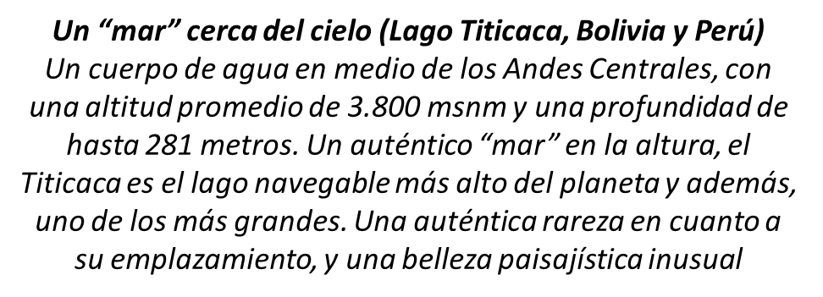

Creó: Jeremías
Para: mis pps
Música: Tu me acostumbraste-Instrumental

Slide 2
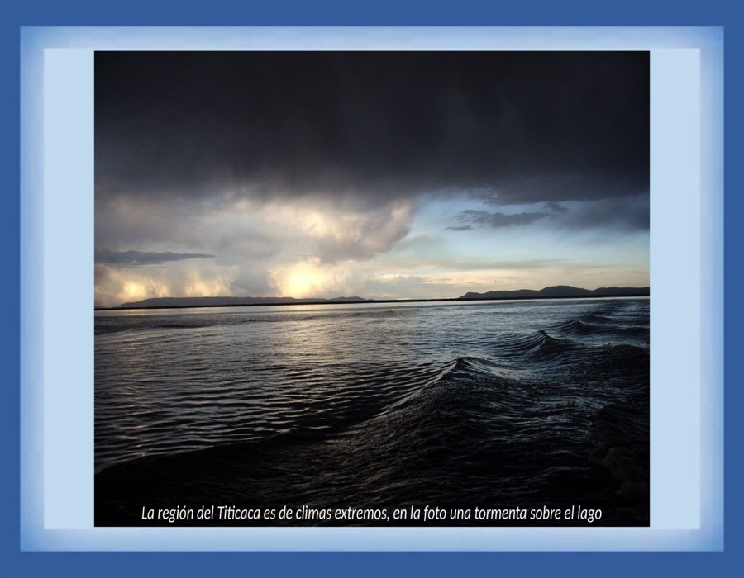

Slide 3
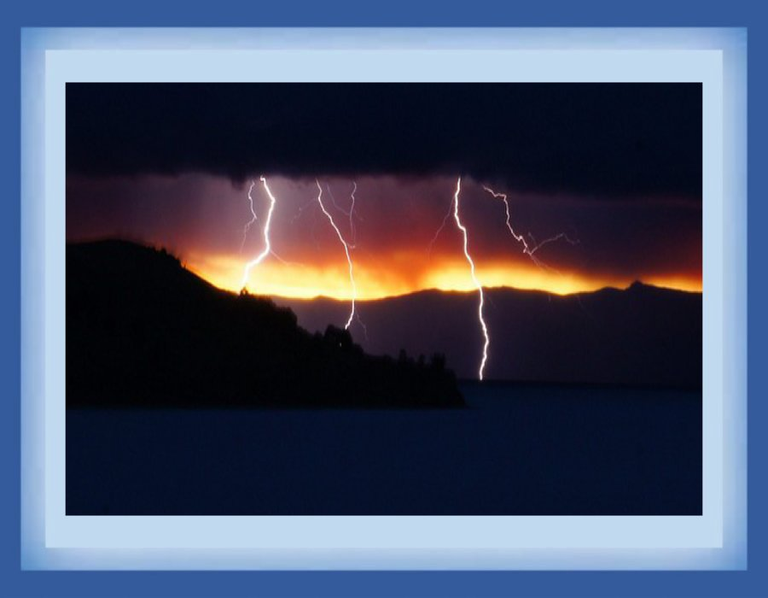

Slide 4
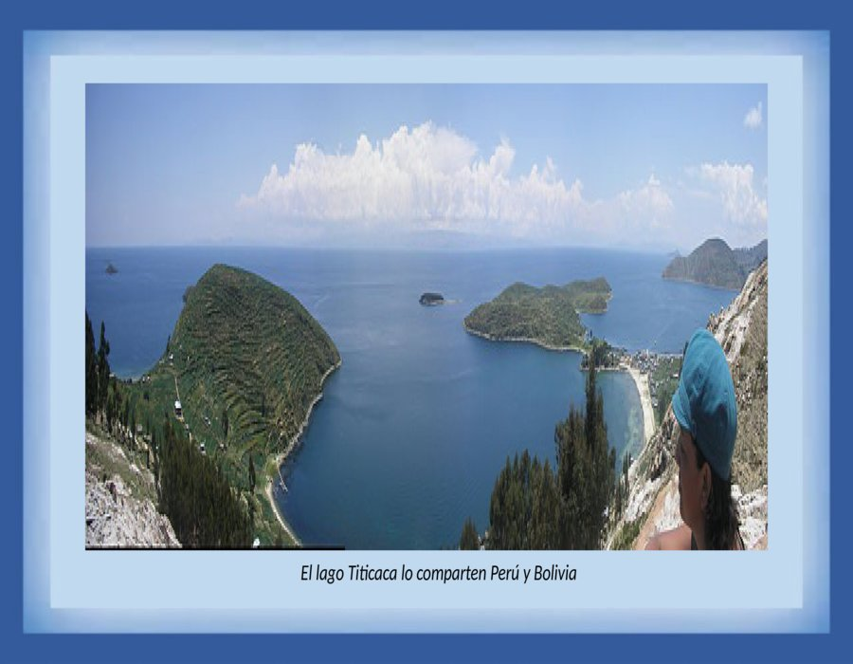

Slide 5
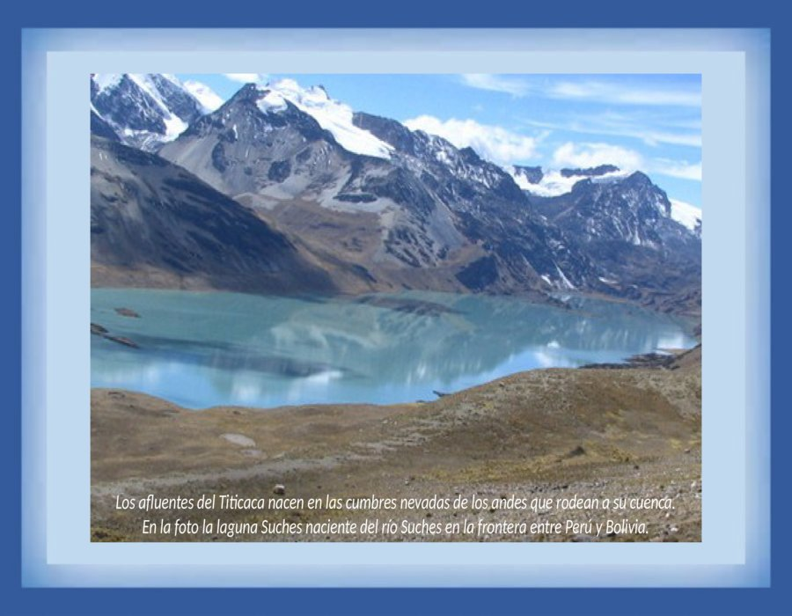

Slide 6
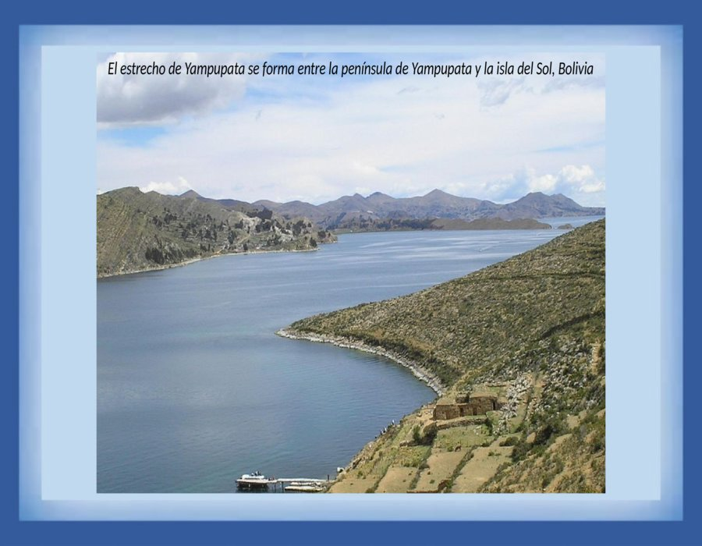

Slide 7
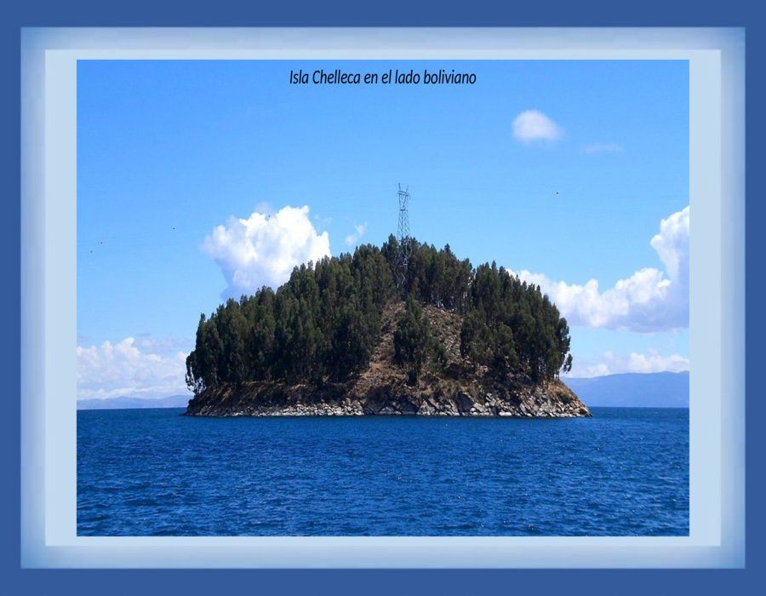

Slide 8
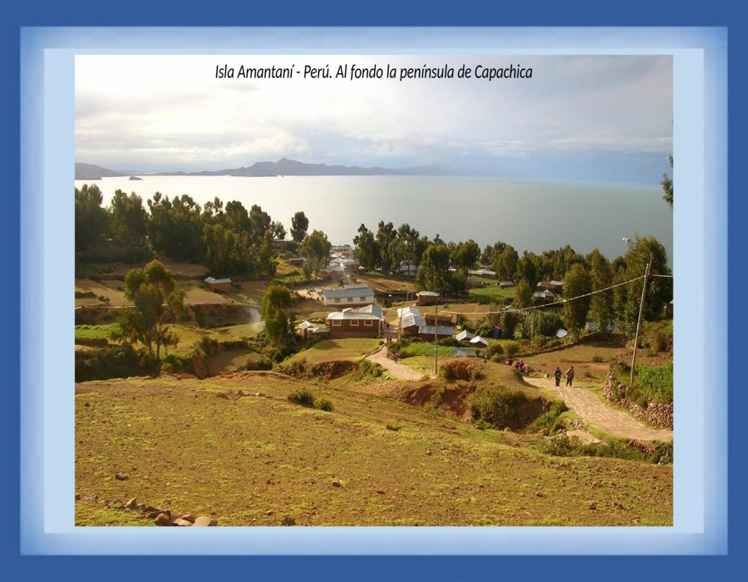

Slide 9
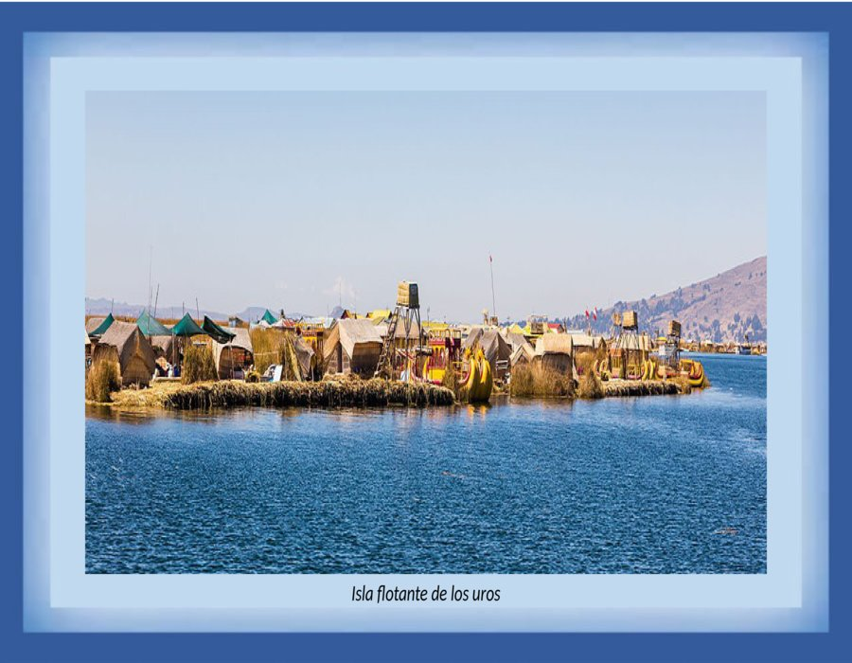

Slide 10
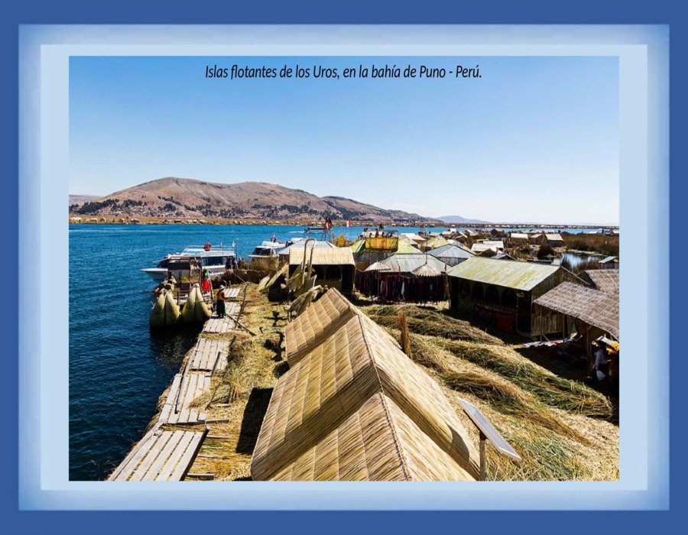

Slide 11
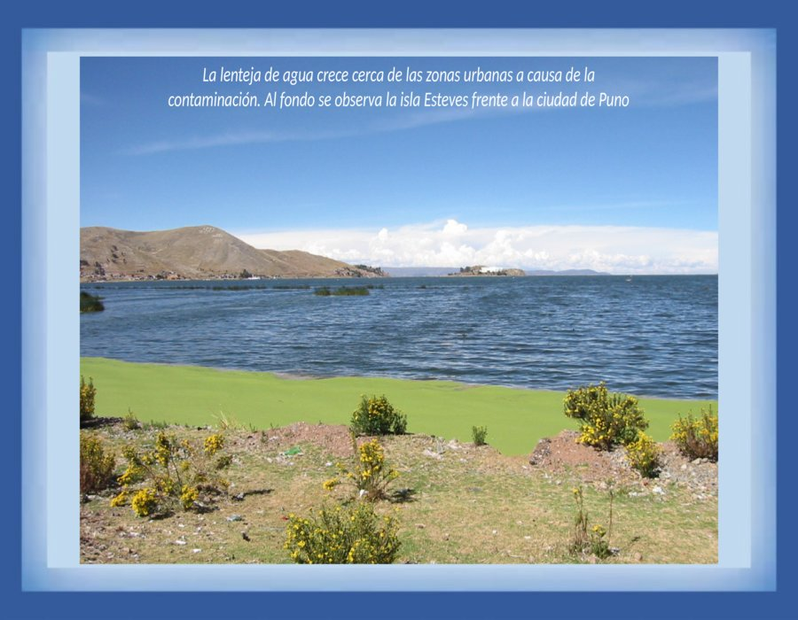

Slide 12
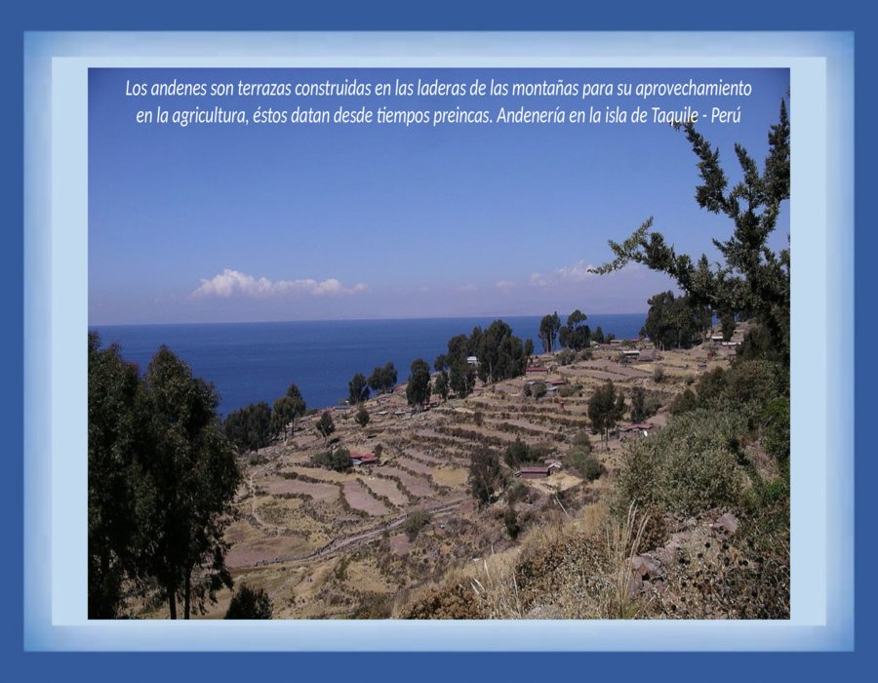

Slide 13
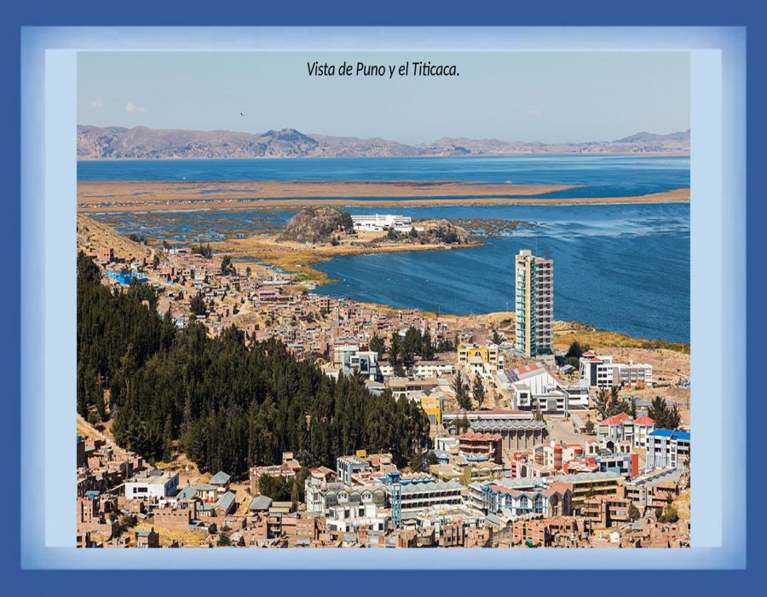

Slide 14
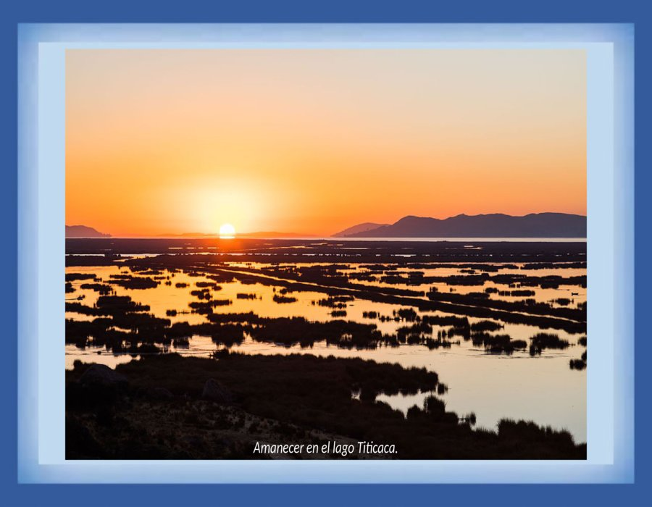

Slide 15
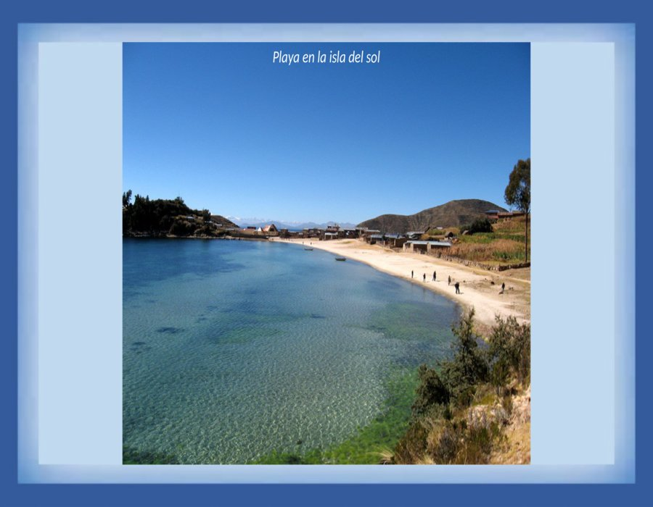

Slide 16
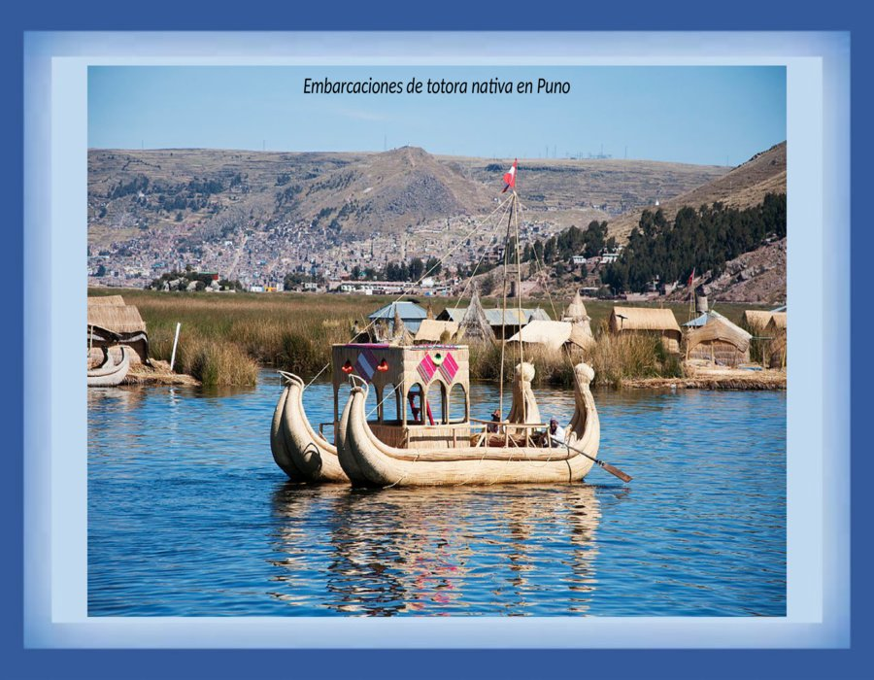

Slide 17
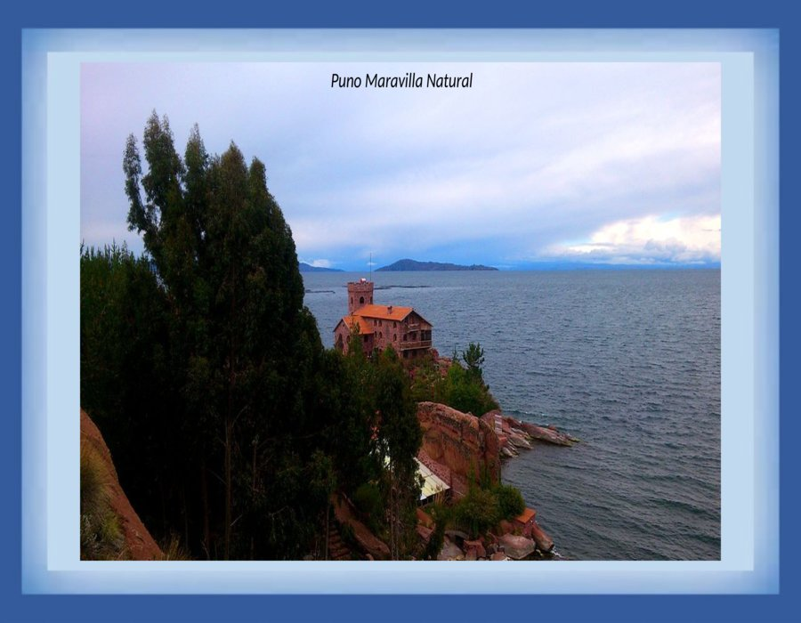

Slide 18
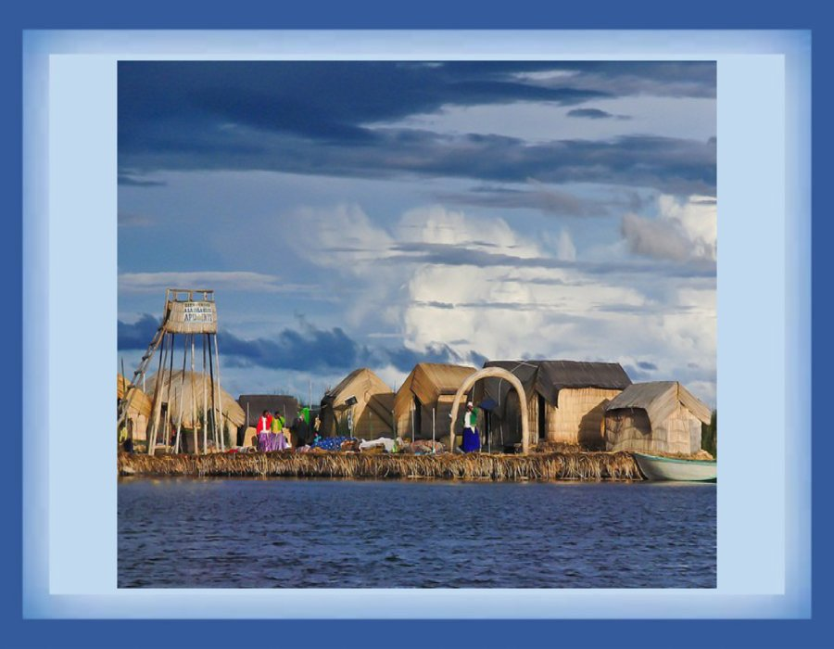

Slide 19
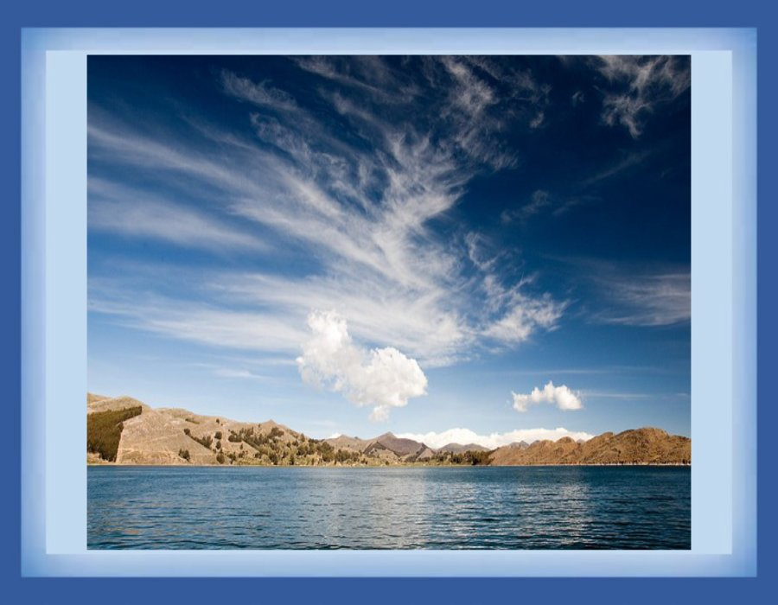

Slide 20
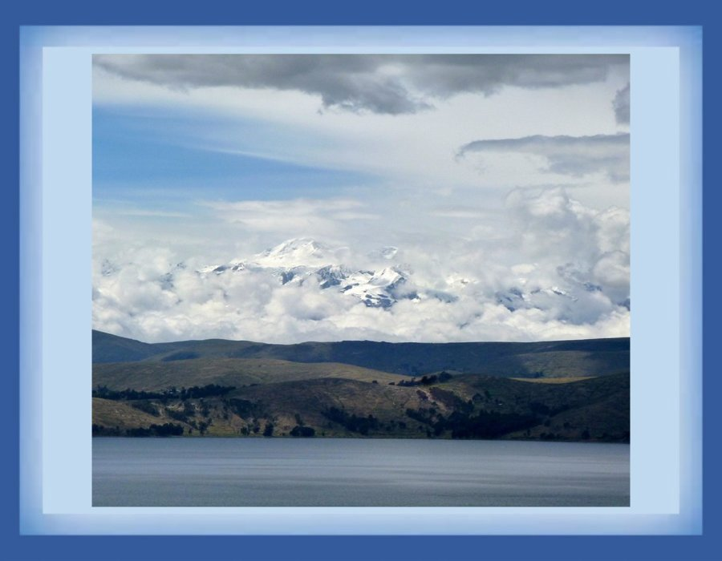

Slide 21
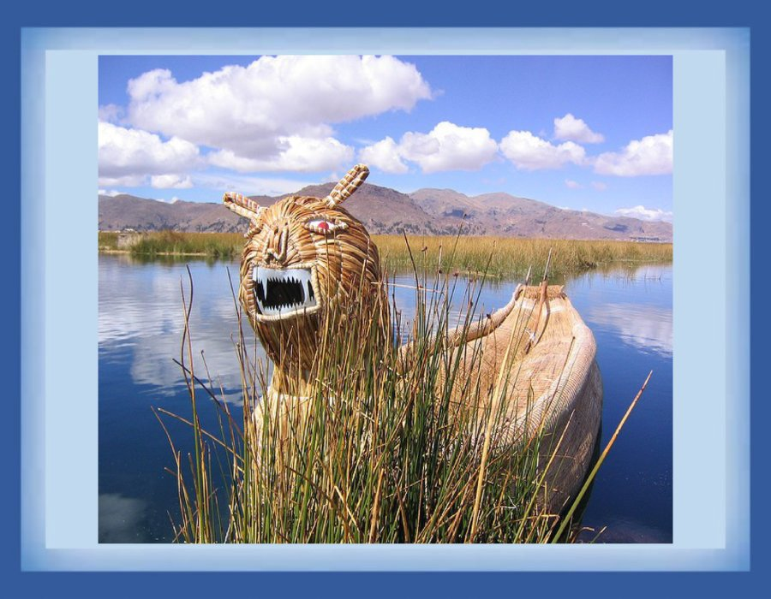

Slide 22
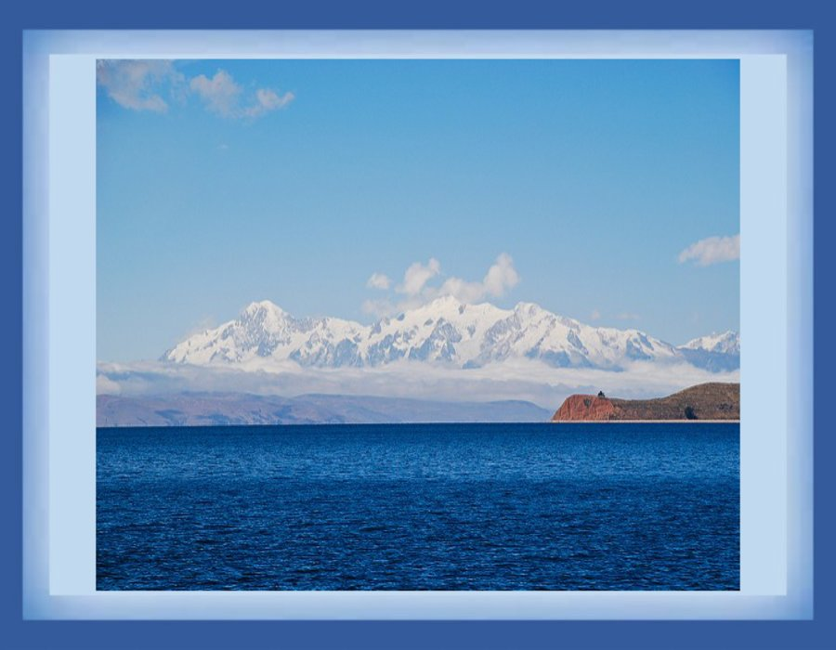

Slide 23
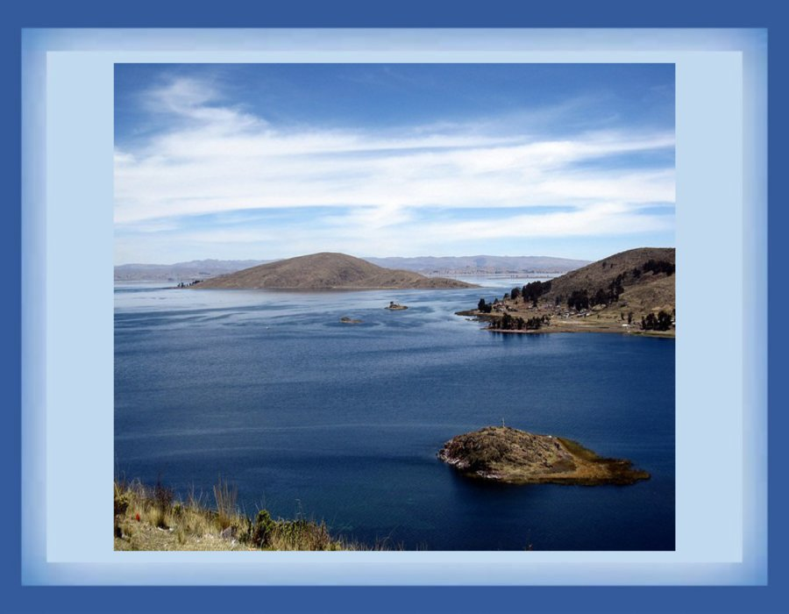

Slide 24

Un mar de sal (Salar de Uyuni, Bolivia)
La nombrada isla de Incahuasi, es una maravilla dentro de otra maravilla más grande: el Salar de Uyuni. El Salar no podría faltar en la lista, el mayor desierto de sal del planeta situado a 3.650 msnm, antiguo lecho de lagos milenarios que hoy no están, pero sí dejaron su huella blanca en la altura del altiplano
El salar de Uyuni es el mayor desierto de sal continuo y alto del mundo
Está situado a unos 3.650 msnm en el suroeste de Bolivia, en la provincia de Daniel Campos, en el departamento de Potosí, dentro de la región altiplánica de la Cordillera de los Andes. El salar de Uyuni es la mayor reserva de litio en el mundo con el 50-70 % del litio mundial, e igualmente cuenta con importantes cantidades de potasio, boro y magnesio.
El salar de Uyuni, además de lo expuesto anteriormente, contiene compuestos muy importantes para la química básica e industrial. En Bolivia, en un pasado geológico existieron lagos extensos más vastos que los actuales, conocidos con los nombres de Ballivián, Minchín y Tauca. El primero ha sido un predecesor del lago Titicaca; el segundo abarcaba desde Uyuni hacia el norte y el lago Tauca por evaporación dio origen al salar de Uyuni.

Slide 25
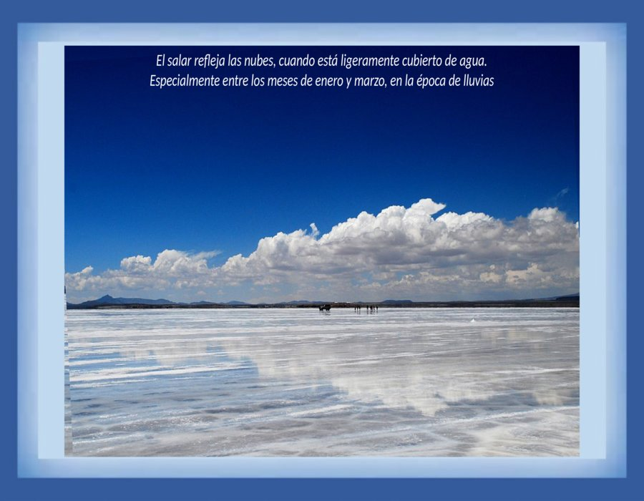

Slide 26
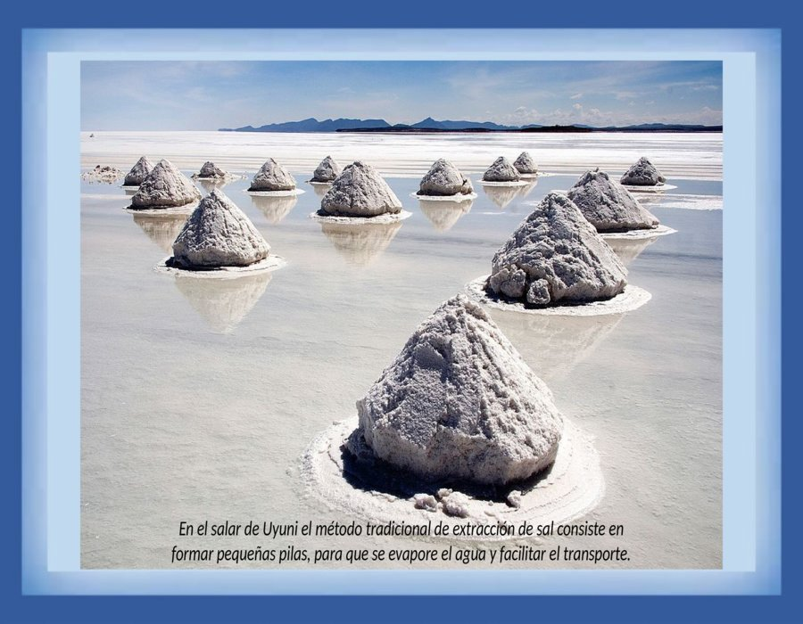

Slide 27
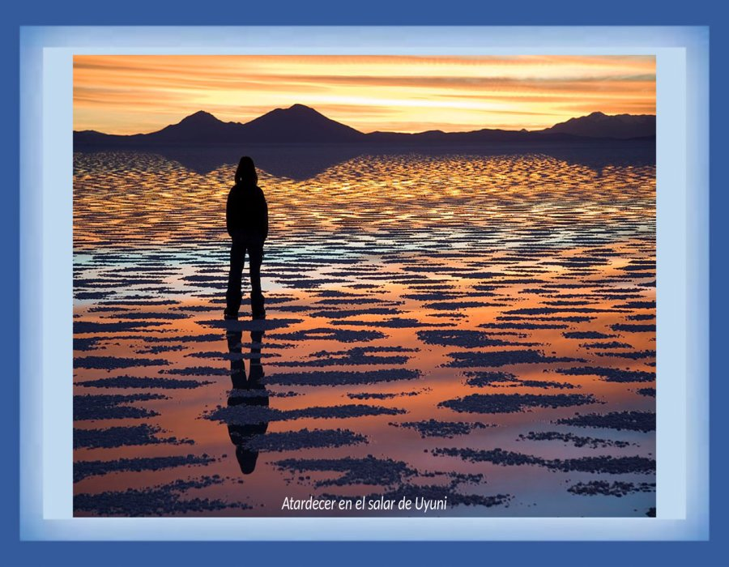

Slide 28
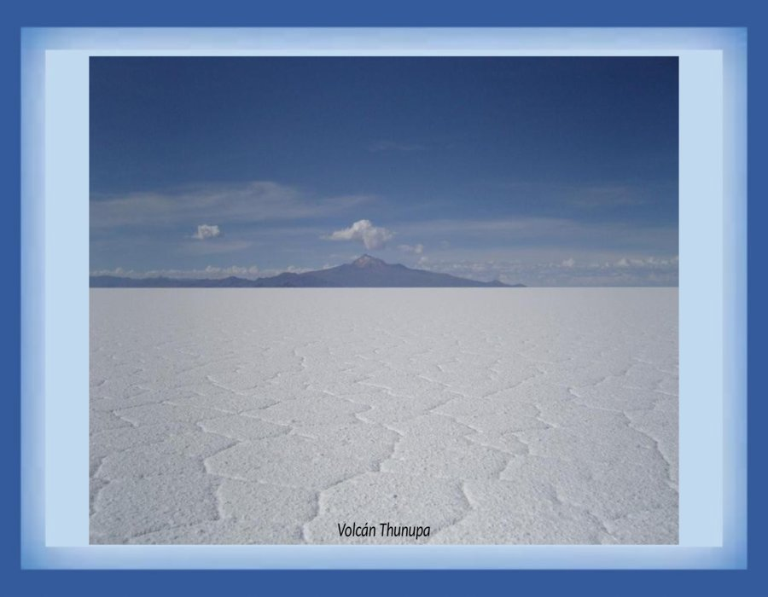

Slide 29
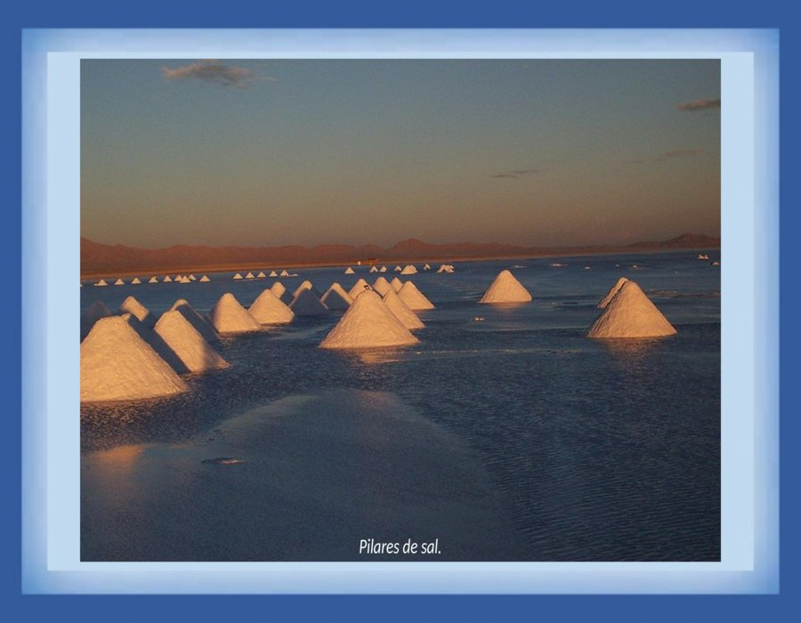

Slide 30
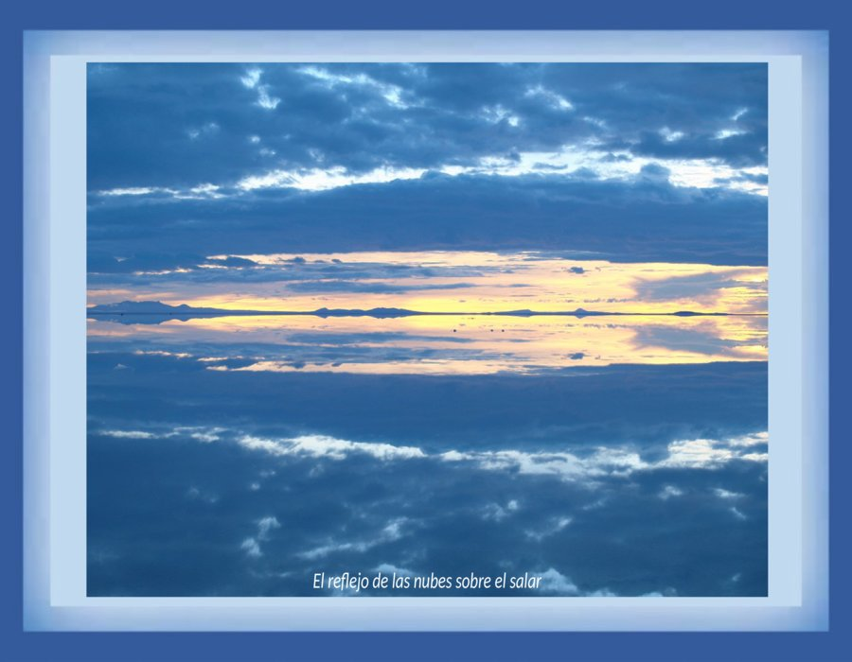

Slide 31
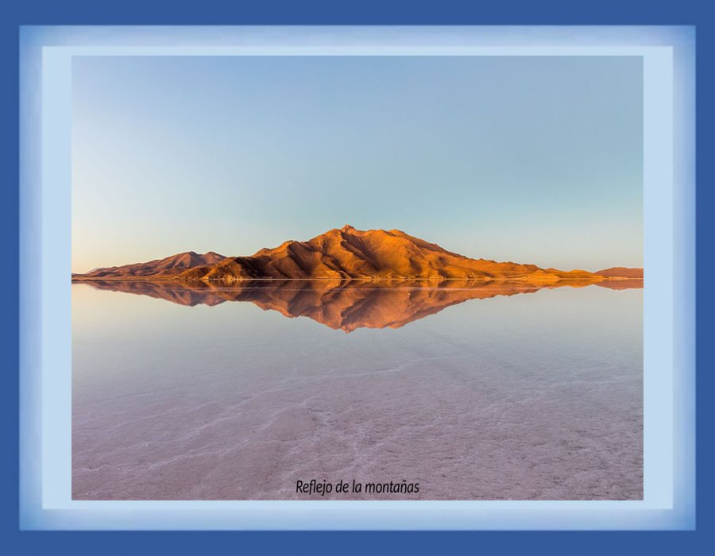

Slide 32
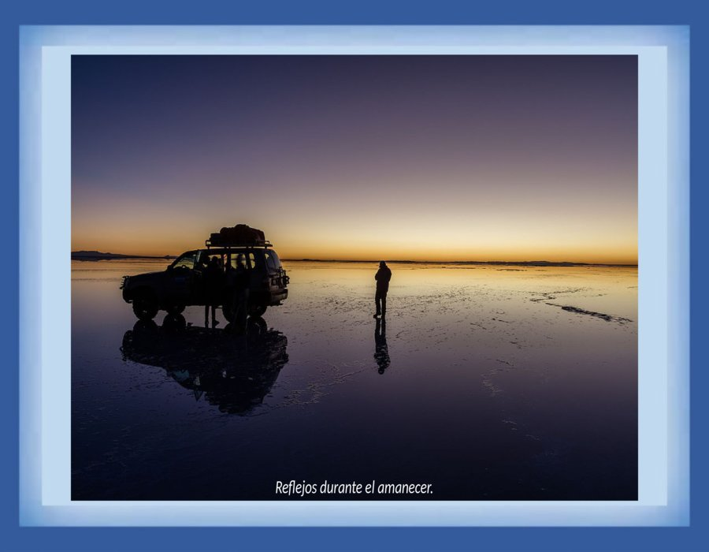

Slide 33
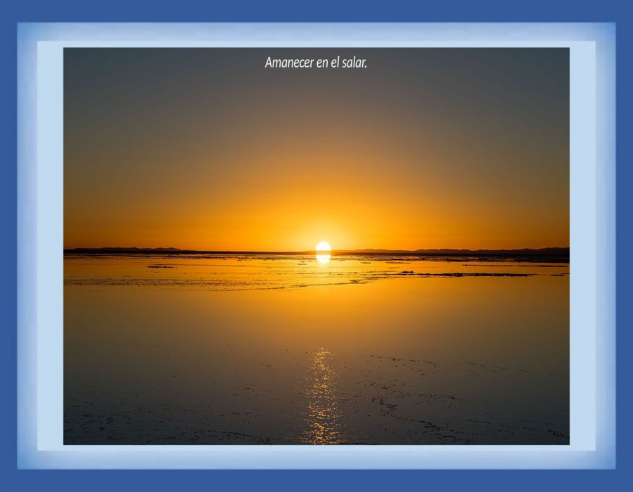

Slide 34
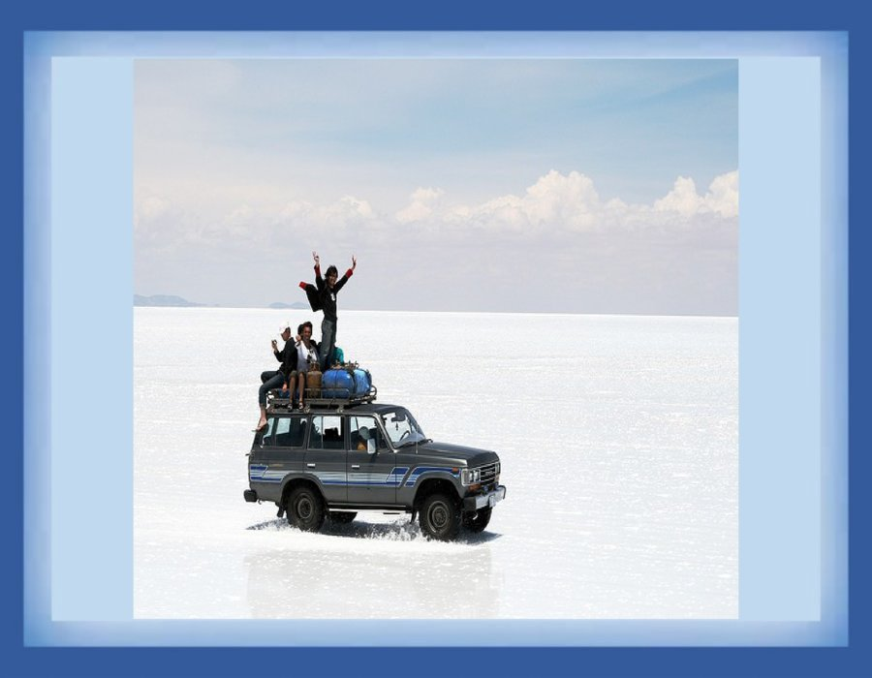

Slide 35
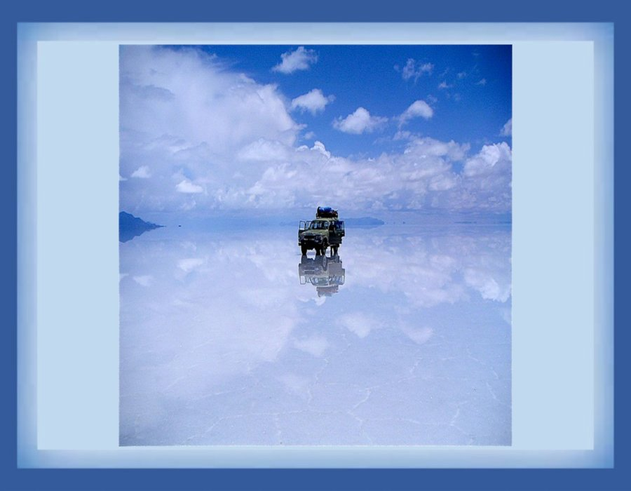

Slide 36
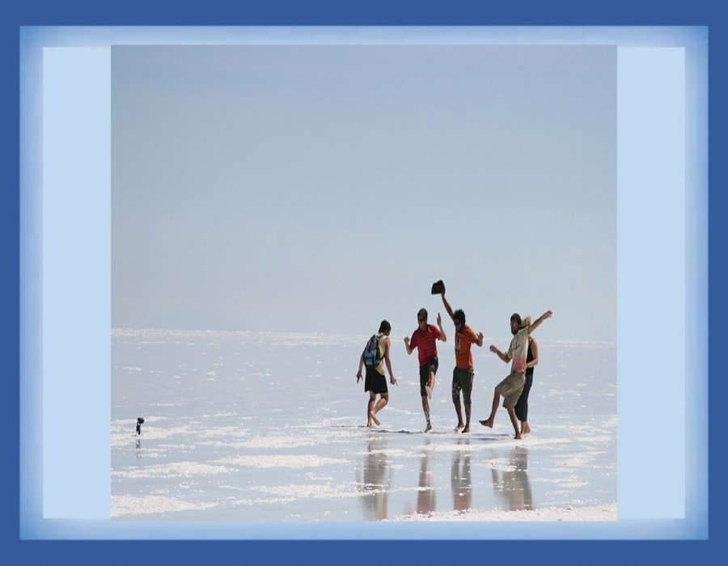

Slide 37
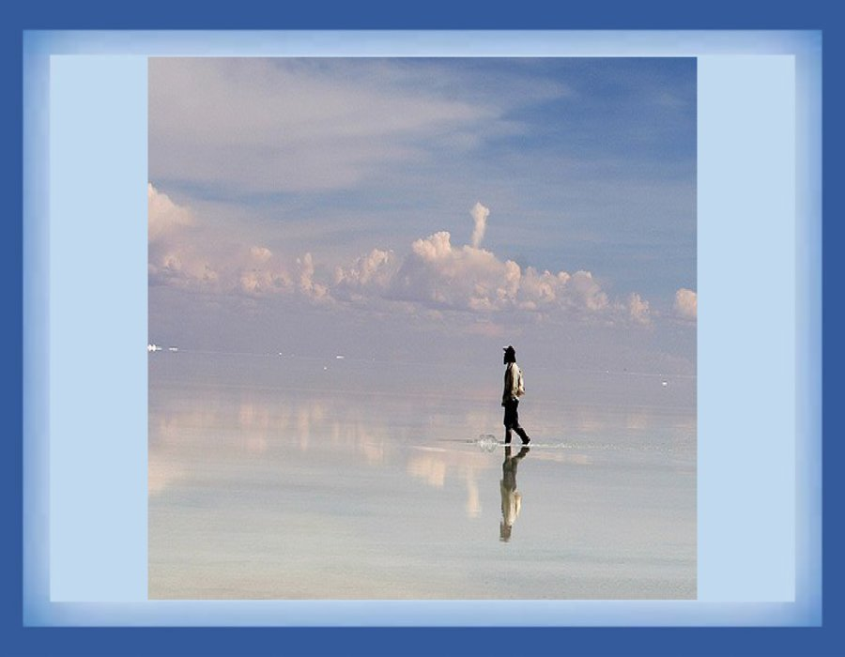

Slide 38
Una laguna verde (Chile)
Se llama Laguna Verde (y no es la única laguna verde del altiplano, ya que hay otra con el mismo nombre en Argentina, y otra más en Bolivia), y se encuentra próxima al paso internacional San Francisco entre Argentina y Chile. Es un paisaje que se ve inhóspito, y de hecho la vida está ausente por su clima extremo y su altísima salinidad

Slide 39
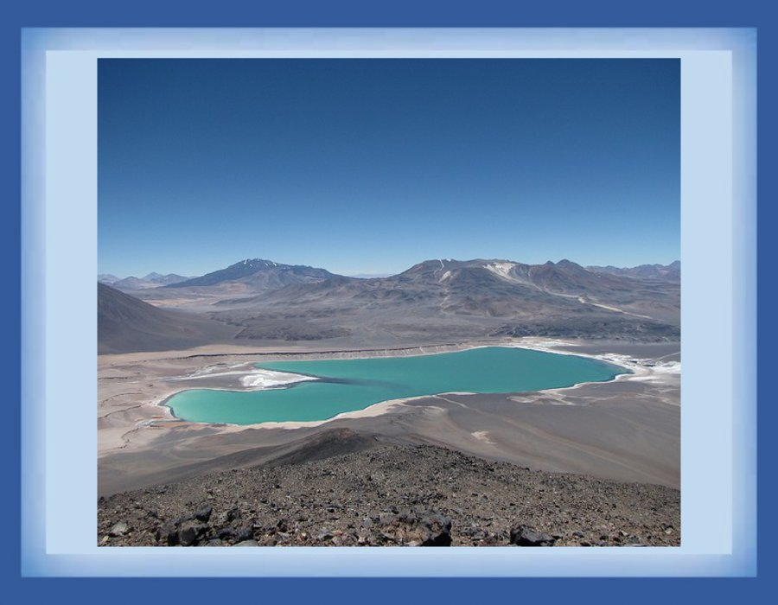

Slide 40
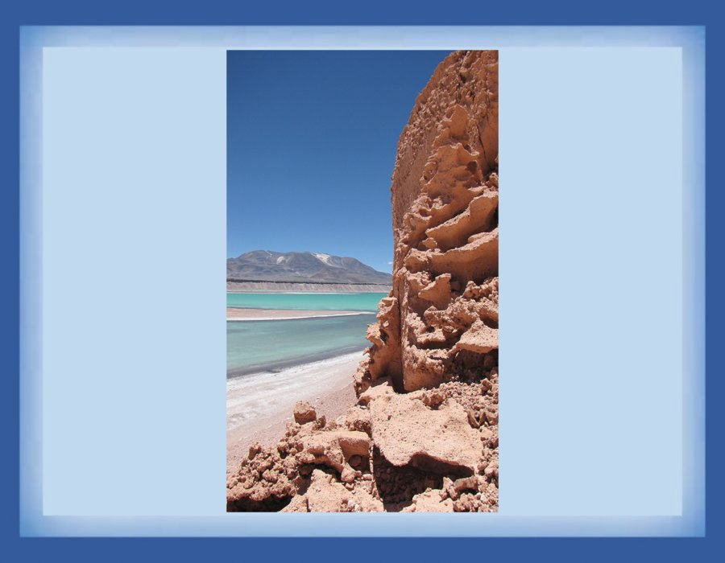

Slide 41
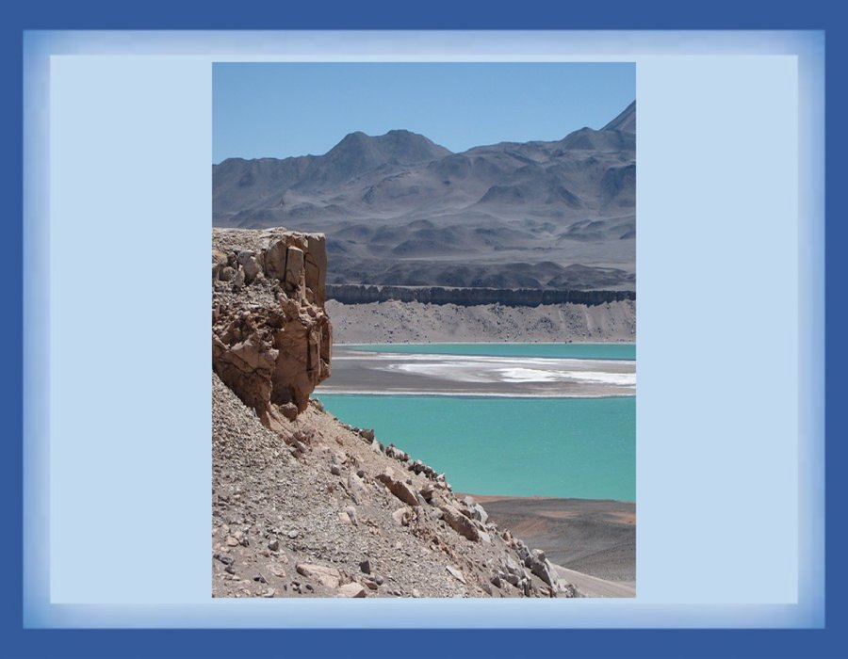

Slide 42
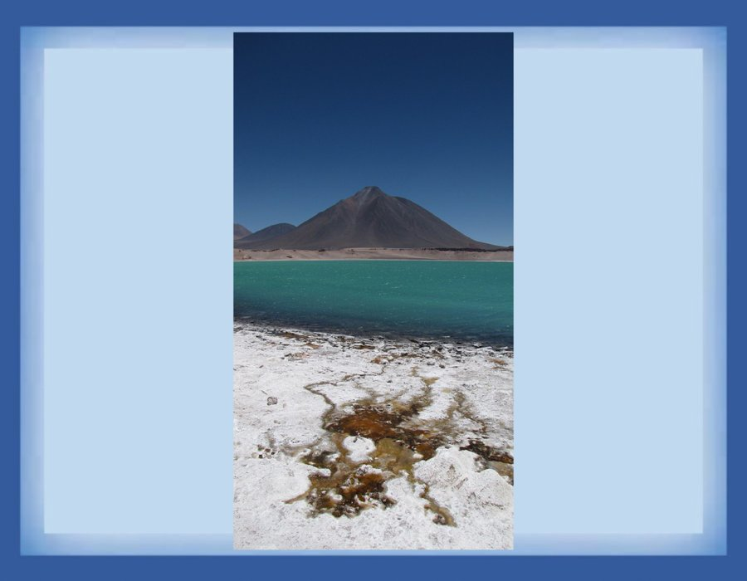

Slide 43
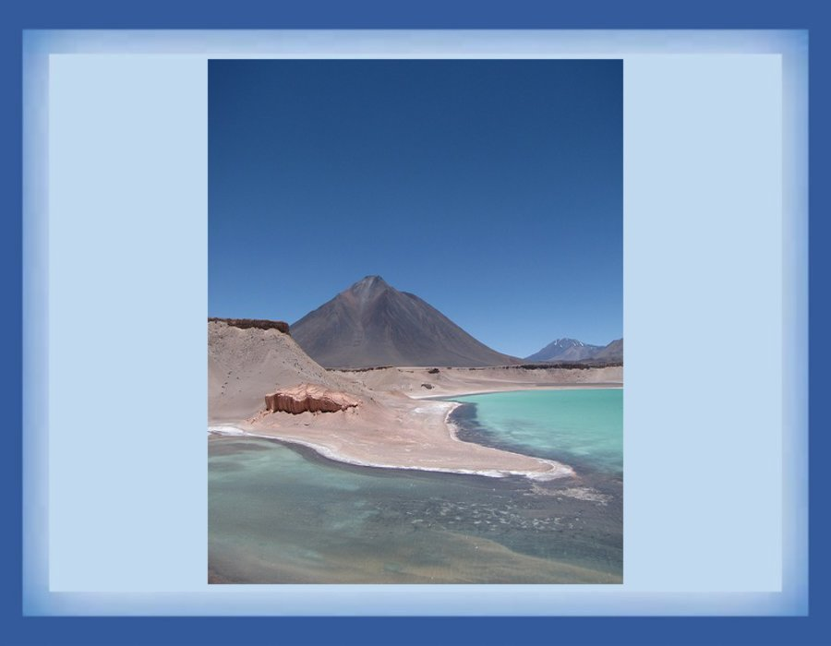

Slide 44
Un oasis de altura (Salar de Tara, Chile)
El salar de Atacama es el mayor depósito salino de Chile, en la región de Antofagasta, formado en una depresión que filtra el agua desde la Cordillera de los Andes. El Salar de Tara, 133 kilómetros al norte de San Pedro de Atacama, es directamente, un paraíso en altura que parece difícil de imaginar real. Situado entre volcanes en la Reserva Nacional Los Flamencos, se encuentra a 4.300 metros de altura, un sitio donde no esperaríamos encontrar aguas de manantial que permiten una ebullición de vida con miles de flamencos

Slide 45
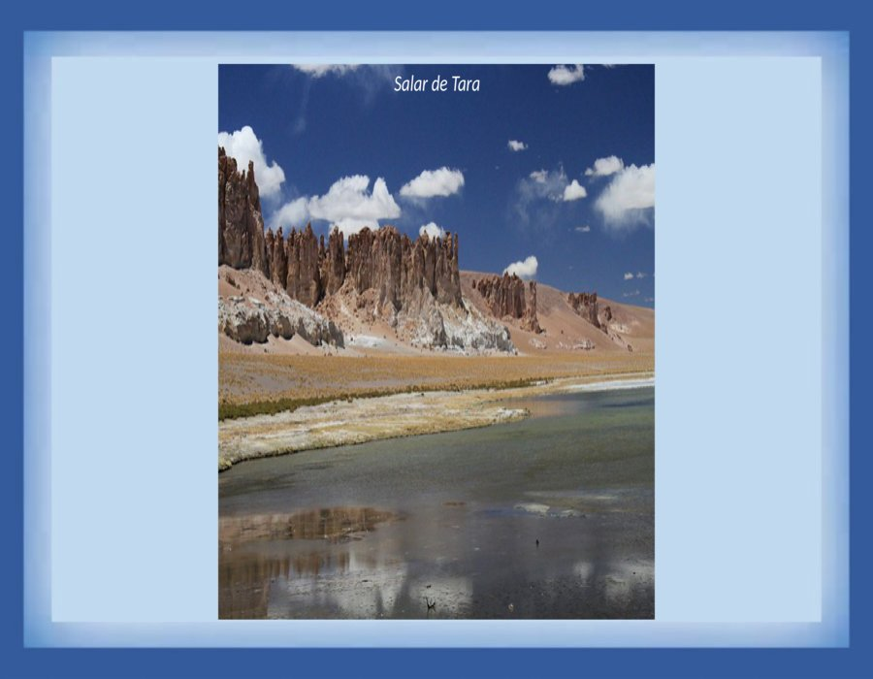

Slide 46
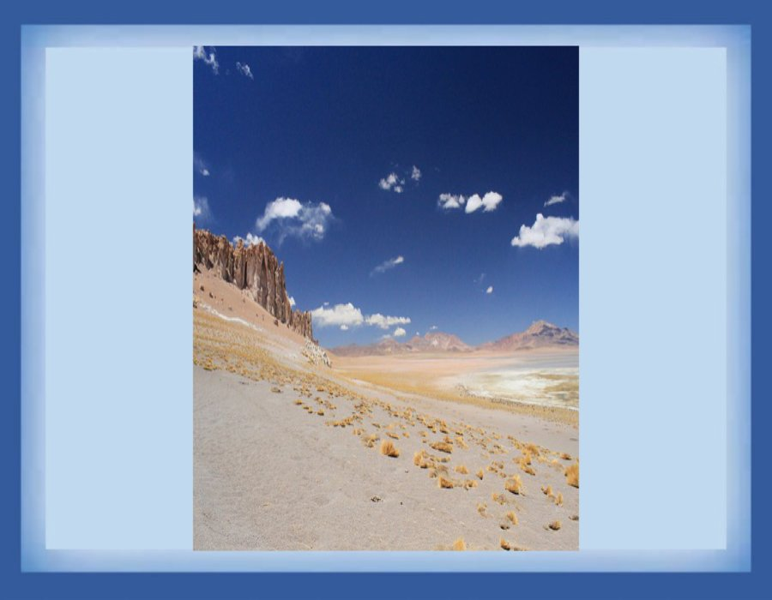

Slide 47
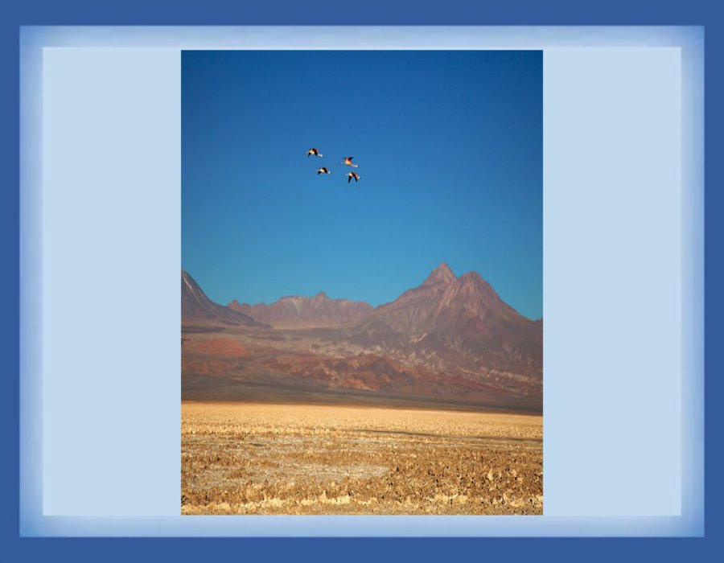

Slide 48
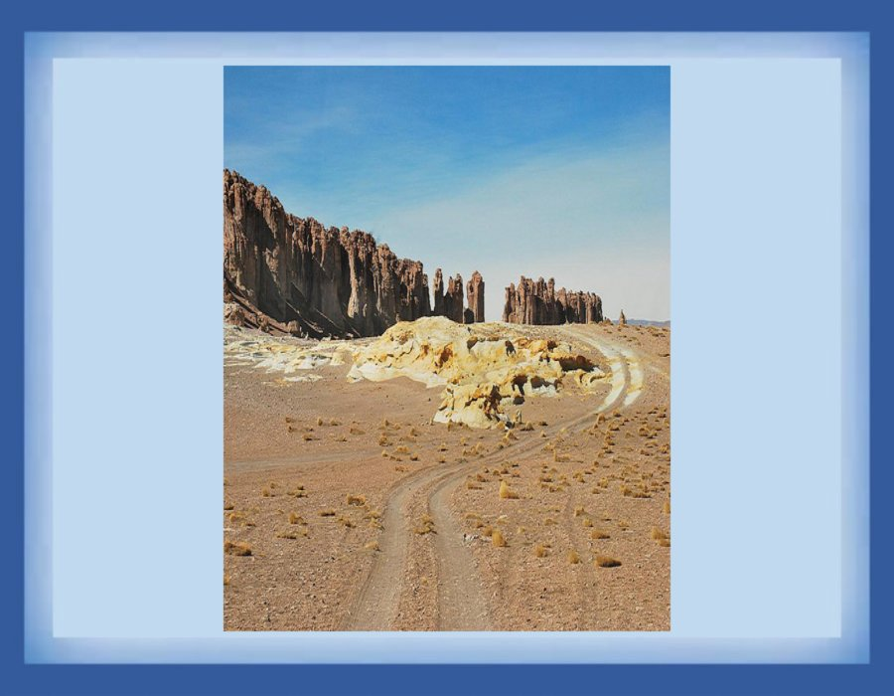

Slide 49
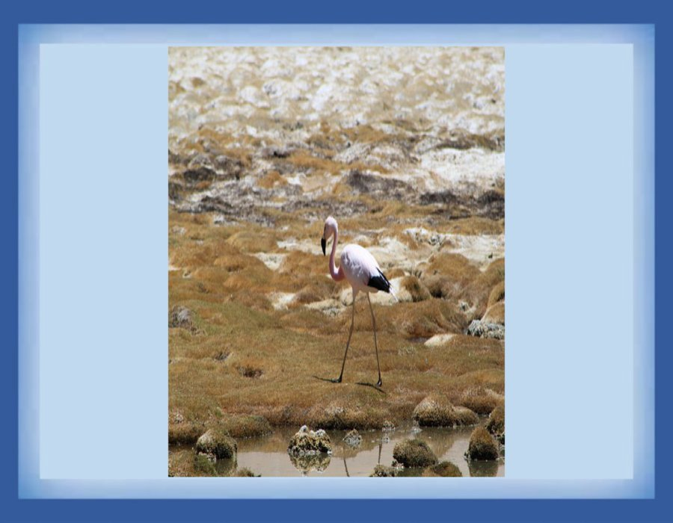

Slide 50
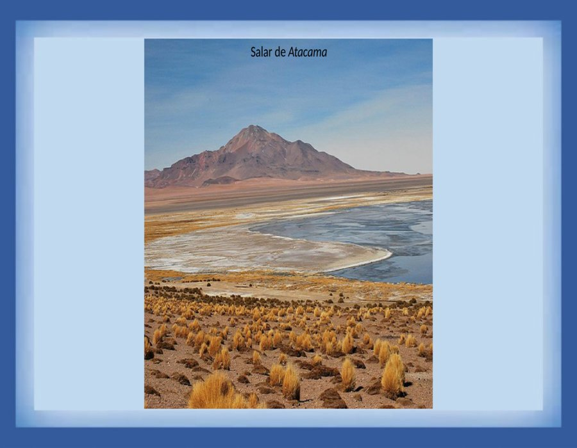

Slide 51
Un paseo entre cerros Colorados (Purmamarca, Argentina)
La Quebrada de Humahuaca encuentra en éste sitio del noroeste de Argentina una de las más curiosas y peculiares gamas de colores, el resultado de procesos geológicos que incluyen sedimentación marina, lacustre y fluvial, con su acabado final gracias a los movimientos tectónicos. Por si fuera poco, es un sitio reconocido por sus valores culturales y paisajísticos como Patrimonio de la Humanidad

Slide 52
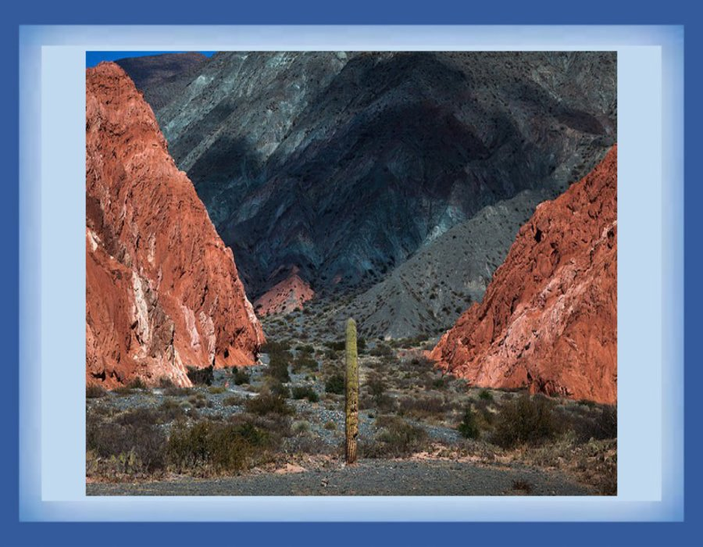

Slide 53
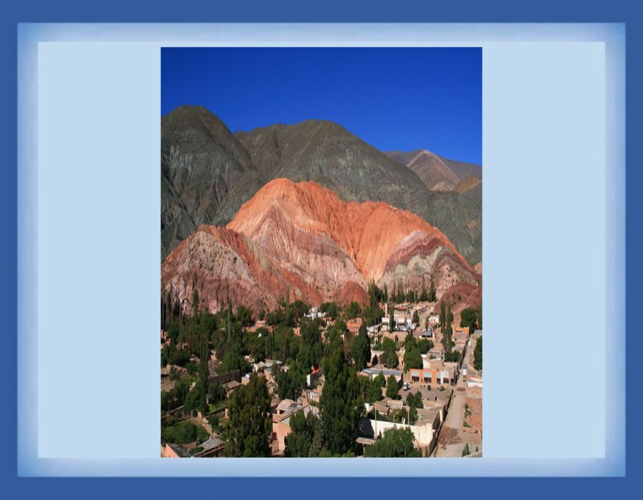

Slide 54
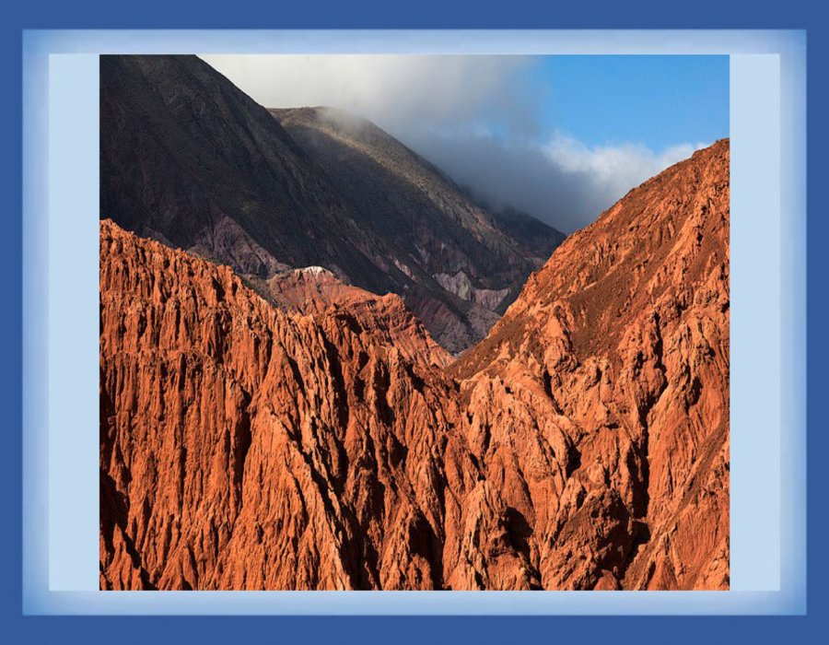

Slide 55


Slide 56


Slide 57


Slide 58







¿Te ha gustado?
Puedes ver más entrando
Aquí
Además puedes recibir powerpoints en tu correo electrónico suscribiéndote aquí:

